Slide 1

Bienvenue à cette brève présentation
© hb9nfb 2023

Slide 2

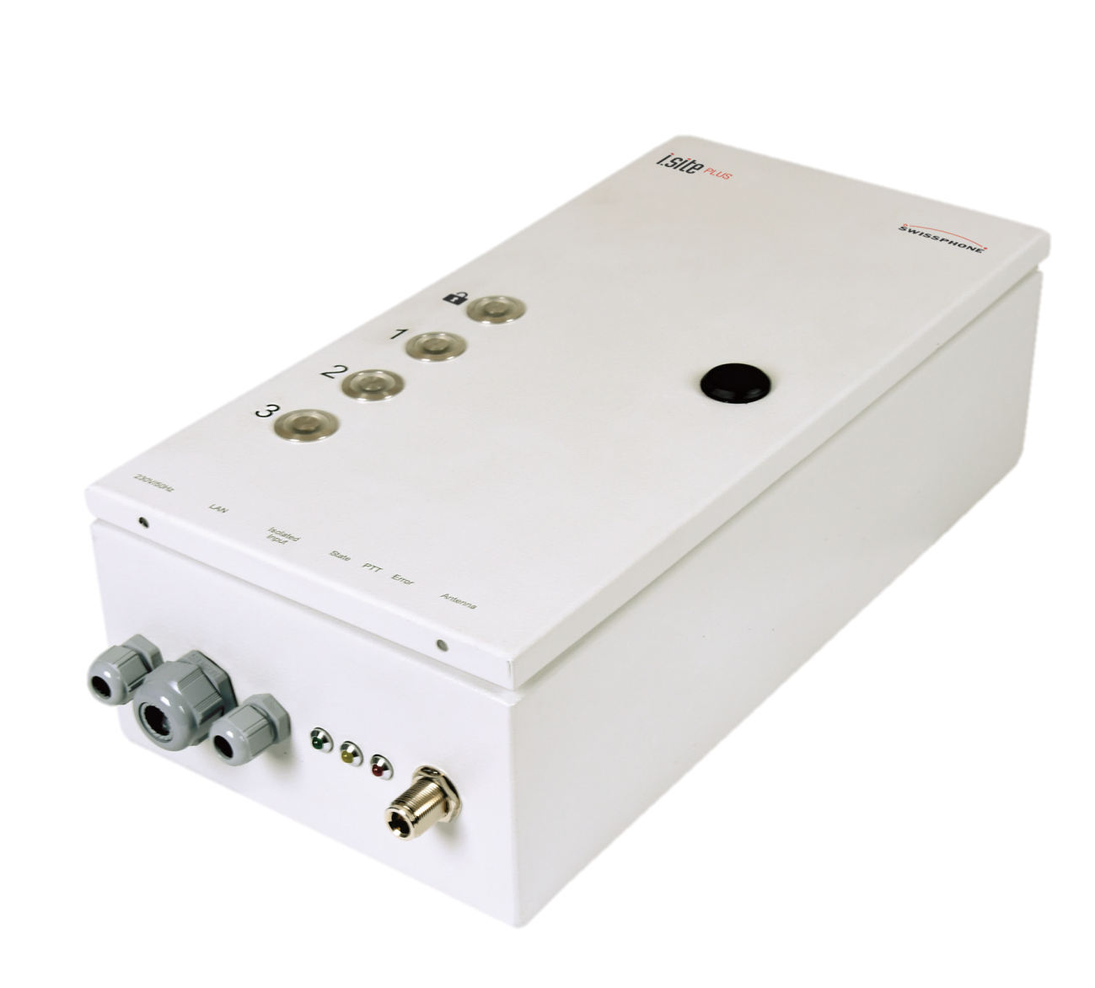
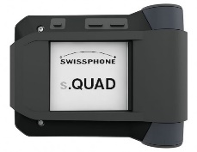
Réseau radio de secours «Birs» soutient BORS
(autorités et organisations pour le sauvetage et la sécurité)
I.SITE PLUS
Le complément TELEPAGE autonome
© hb9nfb 2020

Slide 3
Objectifs de la présentation
Les participantes et participants à la présentation…
  … découvrent le soutien de „Notfunk Birs“ aux autorités locales
  … reçoivent les infos de la phase 3 du projet I.SITE PLUS
  … saisissent la mise en application de notre borne d‘urgence autonome.

Slide 4
Probabilité d’interruption des moyens IKT selon OFPP/ CENAL(2008)
oft
LTE
?
GSM
15 min
TELEPAGE
1-4 h
Ereignishäufigkeit
Fixnet
(Zusatzfunktionen und ISDN-NT fallen sofort aus)
4 h
Backbone-Internet
(Voraussetzung: Verbindung des Provider-Browsers aktiv)
4 h
Situation d’urgence
Polycom
(Voraussetzung: Endgeräte und Basisstation funktionieren)
1 Woche +
selten
autarkes Paging mit lokaler Infrastruktur
(Voraussetzung: Notstrom vorhanden, Pager mit voller AA-Zelle ausgerüstet)
1 Woche +
tief
hoch
Auswirkungen
In Anlehnung an «Stromausfall in der Schweiz: Ausfallsicherheit der IKT-Mittel» aus der Präsentation «Schweiz Dunkel»
(https://www.naz.ch/de/downloads/%C3%9Cbungen_de/de_09/einzelne%20%C3%9Cbungen/%C3%9Cbung%20Schweiz%20Dunkel%20II_09.pdf), Nationale Alarmzentrale, NAZ, Bundesamt für Bevölkerungsschutz BABS, Bern
(IKT -> technologie de l’information et des télécommunications)
Notes:
Übung «Schweiz Dunkel», 2008 vom BABS, genauer der NAZ (Nationalen Alarmzentrale)
LTE gab es dazumal noch nicht
Mobile Netze weniger Sicht als Drahtgebundene. Achtung: All-IP (Voice over IP, VoIP benötigen die Modems und meisten TEL Strom fürs Gespräch!)
TELEPAGE 1-4h: Basisstationen mit hoher Priorität 4h, tiefe Prio 1h. Meist ist eine Funkredundanz bei Basisstationen mit tiefer Prio vorhanden.
Balken mit 4h unterschiedlich lange: Subjektive Einschätzung der Swissphone
Polycom-Netz je nach Ausbaustandard im jeweiligen Kanton
Überlagern der Ereigniskurve:
Die meisten Ereignisse in der normalen Lage: Alle Netze sind verfügbar. Planung muss aber die Notlage mit Berücksichtigen!
Wenige Ereignisse mit extremen Auswirkungen → Notlage
Autarkes Paging kann minimale Rückfall-Ebene zum POLYCOM-Netz sein, da mit 160 Zeichen schon gut ein einfaches Messaging betrieben werden kann!

Slide 5

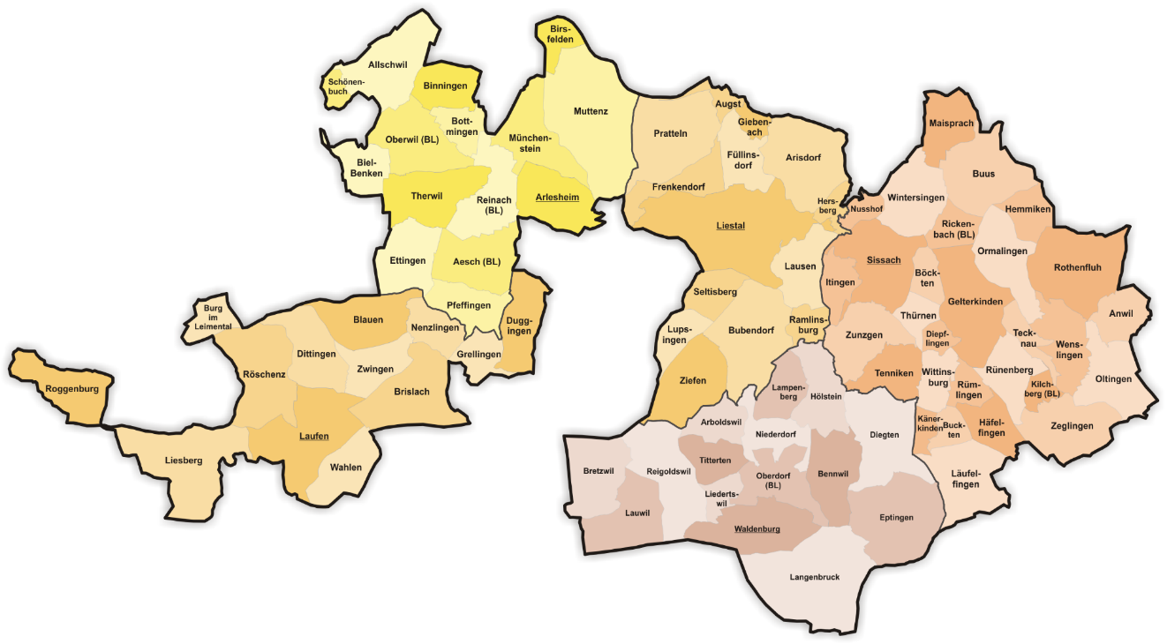
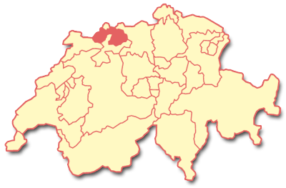
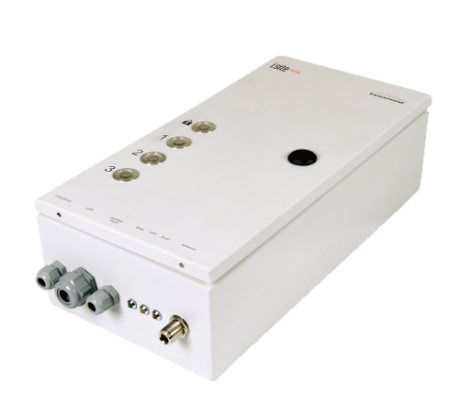
I.SITE PLUS Introduction au service du feu Bâle-Campagne
Émission locale I.SITE PLUS
I.SITE PLUS Bâle–Campagne, conséquence ERNS 2014
Télécommande via DMR

Slide 6
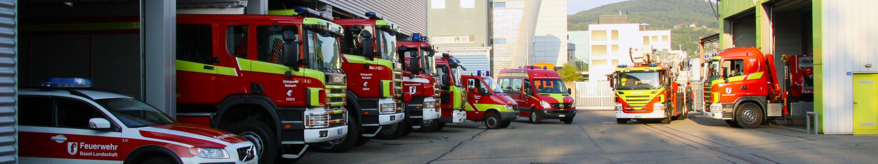
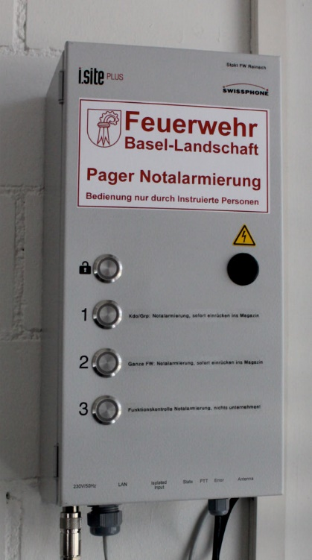
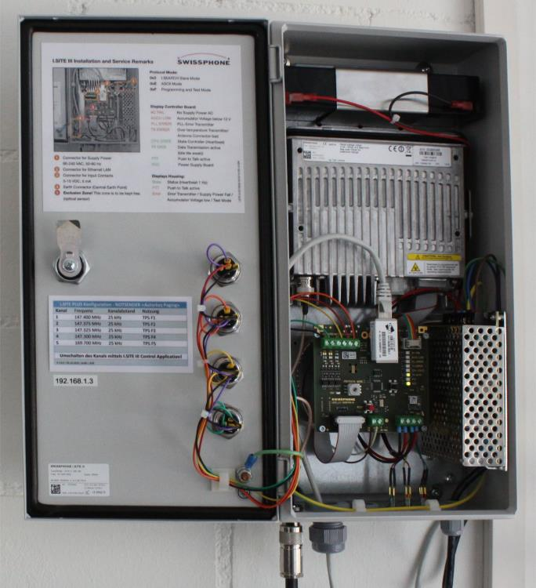
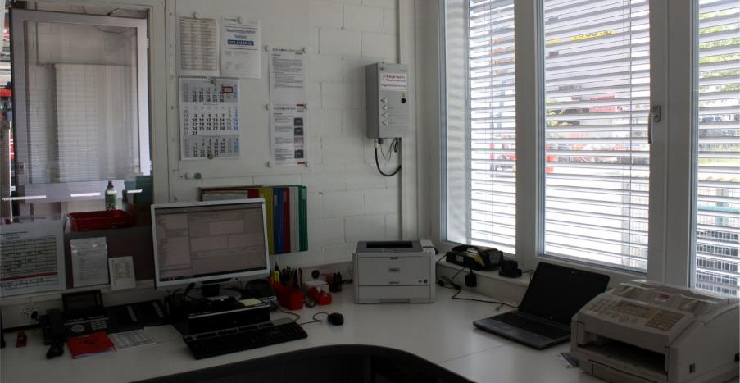
Centre de renfort, Service incendie
Reinach Bâle-Campagne

Slide 7
Soutien aux autorités (BORS), par le groupe radioamateur «Notfunk Birs»
conseils pendant la phase de projet
test du prototyp
installation du premier site en Suisse
calcul du diagramme de couverture radio
conseil pour le choix du site d’installation
essais d’alarme et mesures de champ
développement de variantes pour la télécommande
exploitation de la phase test
clarifications avec l’OFCOM pour l’exploitation en DMR
extension vers une solution télécommandée
2017 à 2019
mission ultérieure
2020 à 2021

Slide 8
Soutien aux autorités (BORS), par le groupe radioamateur «Notfunk Birs»
conversion vers une version télécommandée
raccordement de la centrale d’alarme de la Police Bâle-Campagne
conversion vers une «variante valise mobile» télécommandée
contrat de maintenance, du Canton avec HB9NFB
(ambulances, police, communes)
raccordement de la première borne active
équipement des premières communes de Bâle-Campagne avec 7 bornes
équipement de 3 communes supplémentaires en bornes de secours
conseiller le Canton de Bâle-Ville (nouveau)
Exploitation des Points de Rencontre d’Urgence (PRU) régionaux.
2022 à 2023
mission ultérieure
2024 bis 2025

Slide 9
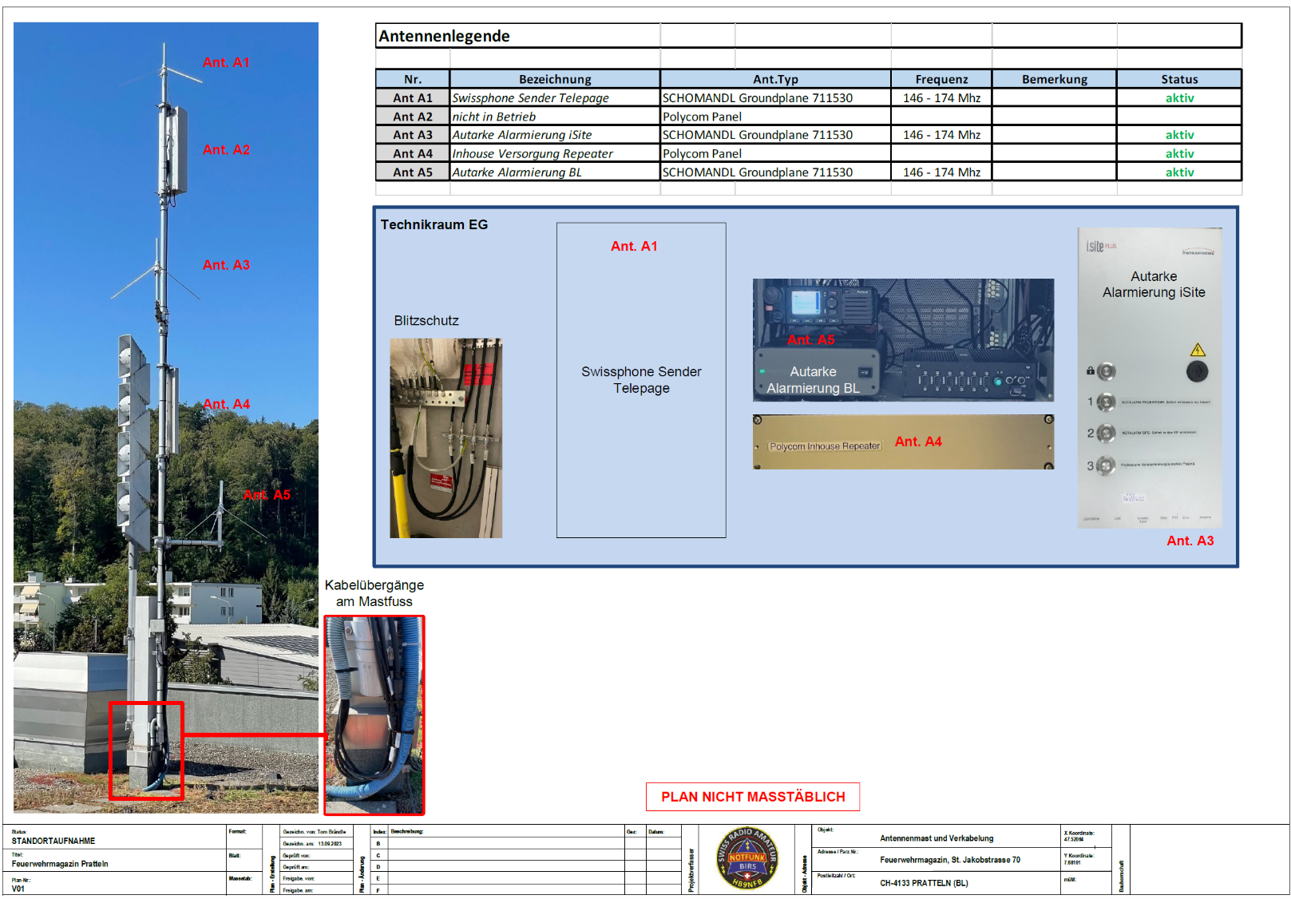

Slide 10
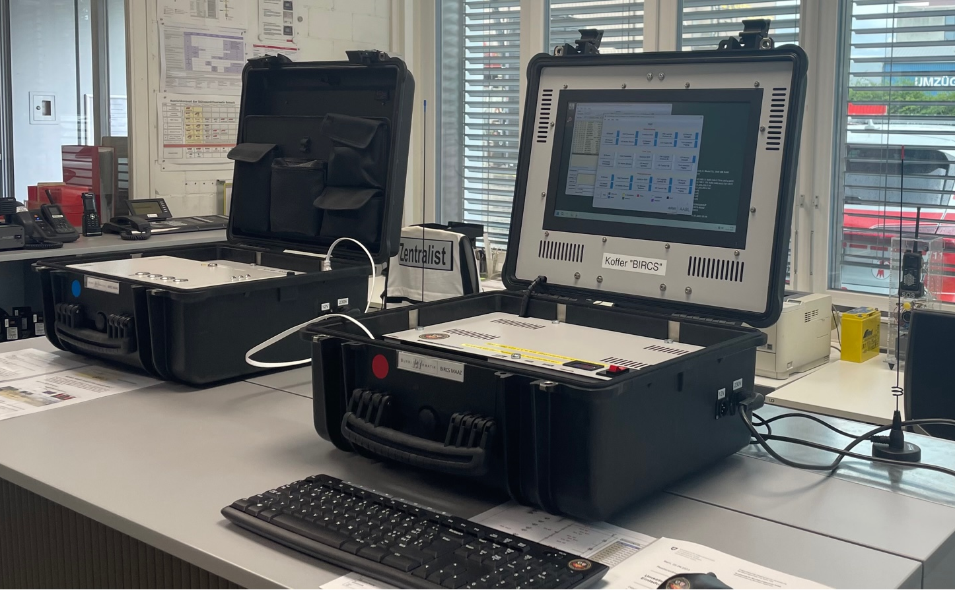

Slide 11
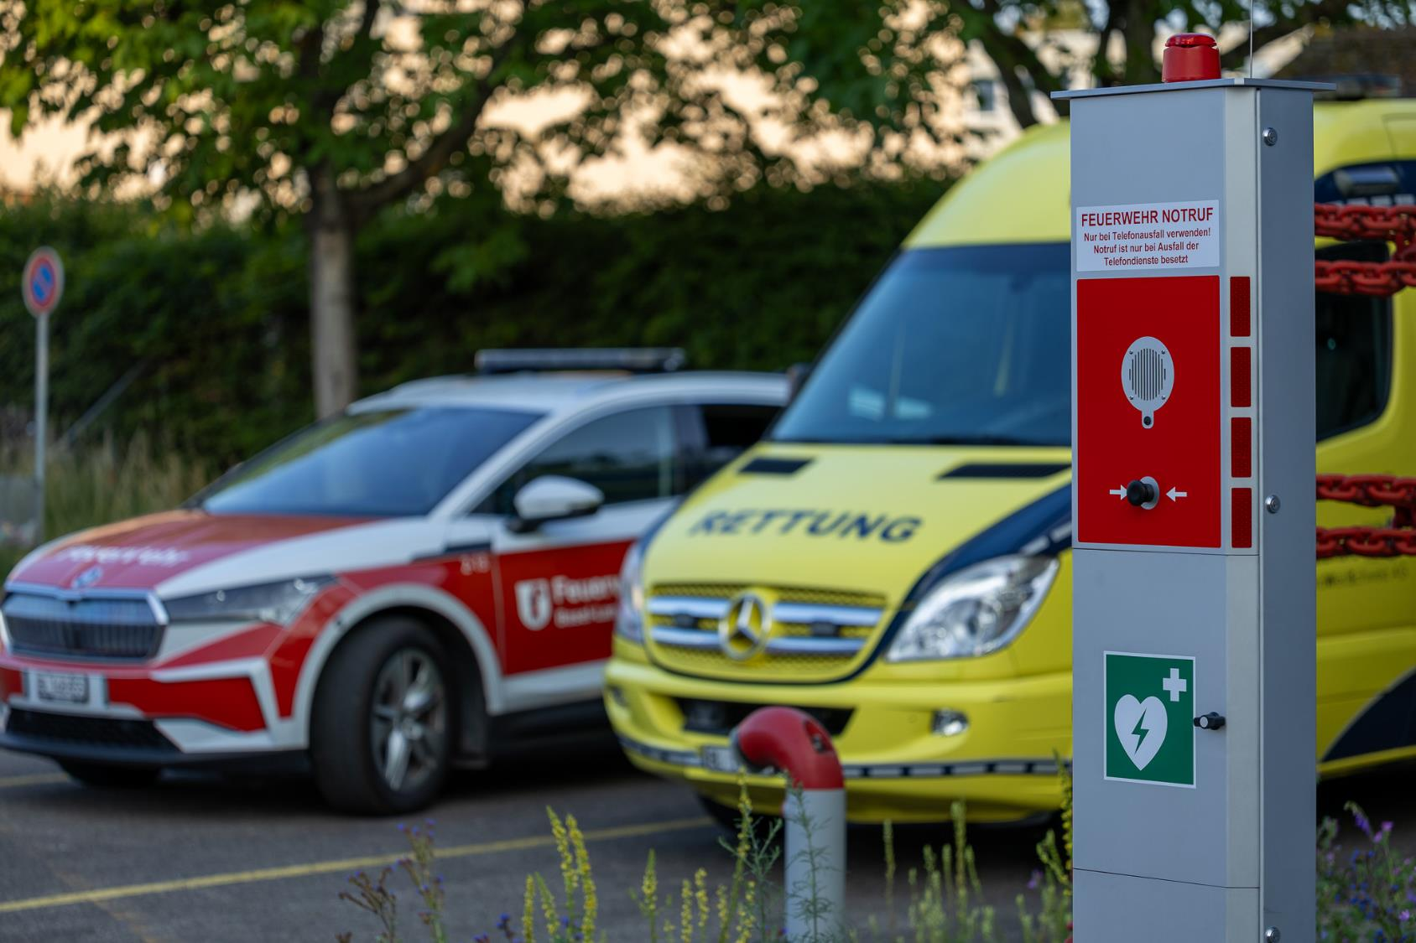
Première borne d’appel d’urgence autonome du Service du feu Bâle-Campagne, de HB9NFB et ses partenaires

Slide 12
Merci pour votre attention
www.hb9nfb.ch

